Slide 1
Los 25 Pueblos más Bonitos
de Europa

Slide 2
El viejo continente está repleto de pueblos muy variopintos y bellos. Desde los pueblos de casas de chocolate de Alemania, pasando por los hermosos y coloridos pueblos de los países nórdicos, los coquetos pueblos costeros de Italia, los impresionantes pueblos de montaña de Suiza, los pueblos medievales de España o los pueblos de cuento de Francia; son muchos los merecedores de estar en esta lista pero sólo 25 han sido los elegidos:

Slide 3
1. Hallstatt
(Austria)
Hallstatt es una localidad del distrito montañoso de Salzkammergut en Austria. En 1997, el paisaje cultural de Hallstatt-Dachstein fue declarado Patrimonio de la Humanidad por la Unesco. Su belleza es tal, que encabeza la mayoría de las listas y rankings de los pueblos más bonitos de Europa.

Slide 4
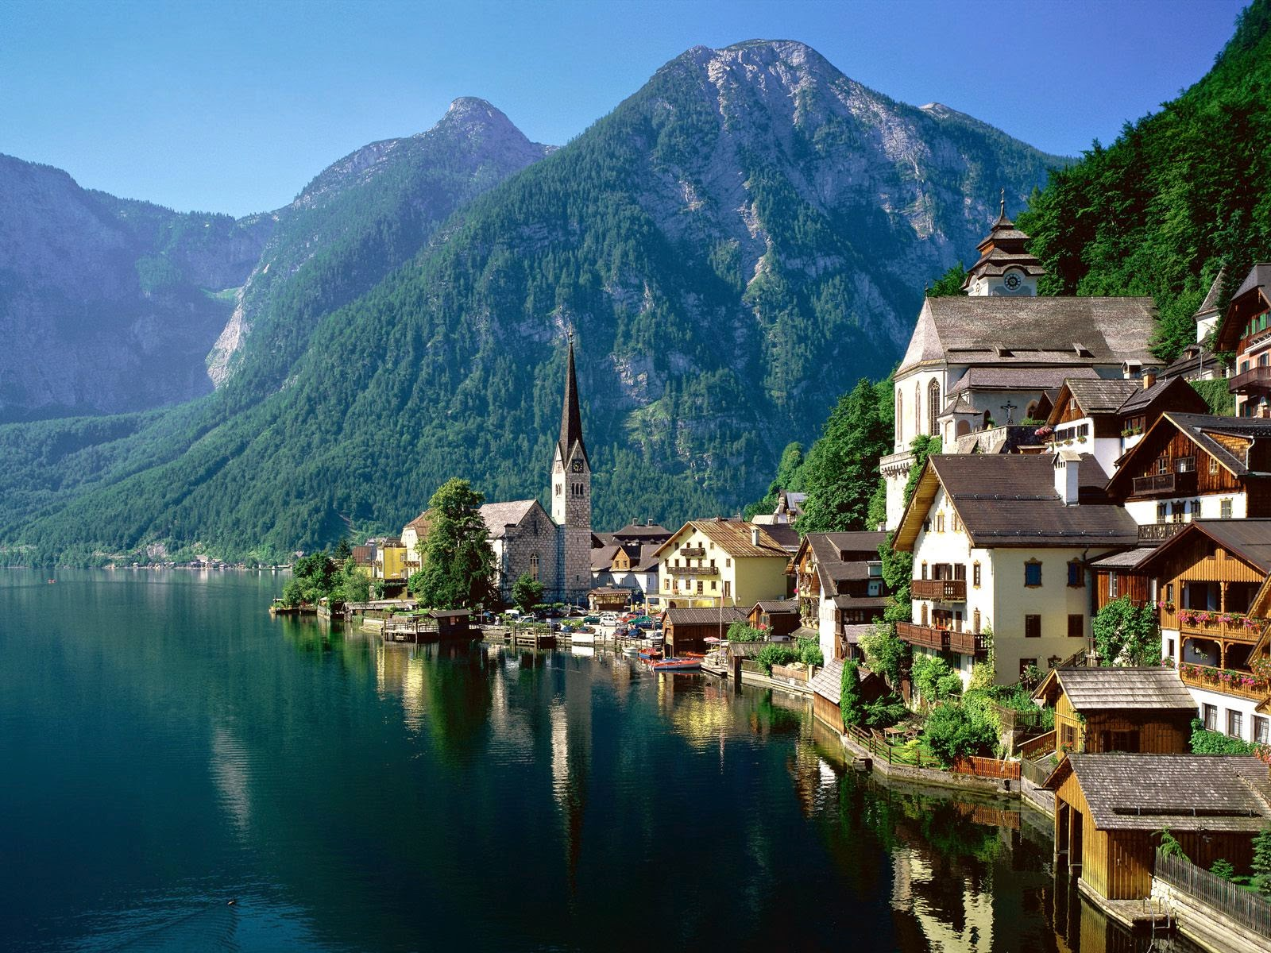

Slide 5
2. Manarola
(Cinque Terre, Italia)
Este bonito y colorido pueblo pesquero es el segundo que aparece en la lista perteneciente a la zona conocida como Cinque Terre. Quizás Manarola sea el más bello de los cinco pueblos y parece ser, que es también el más viejo, como atestigua una piedra angular de la iglesia de San Lorenzo que data de 1160.

Slide 6
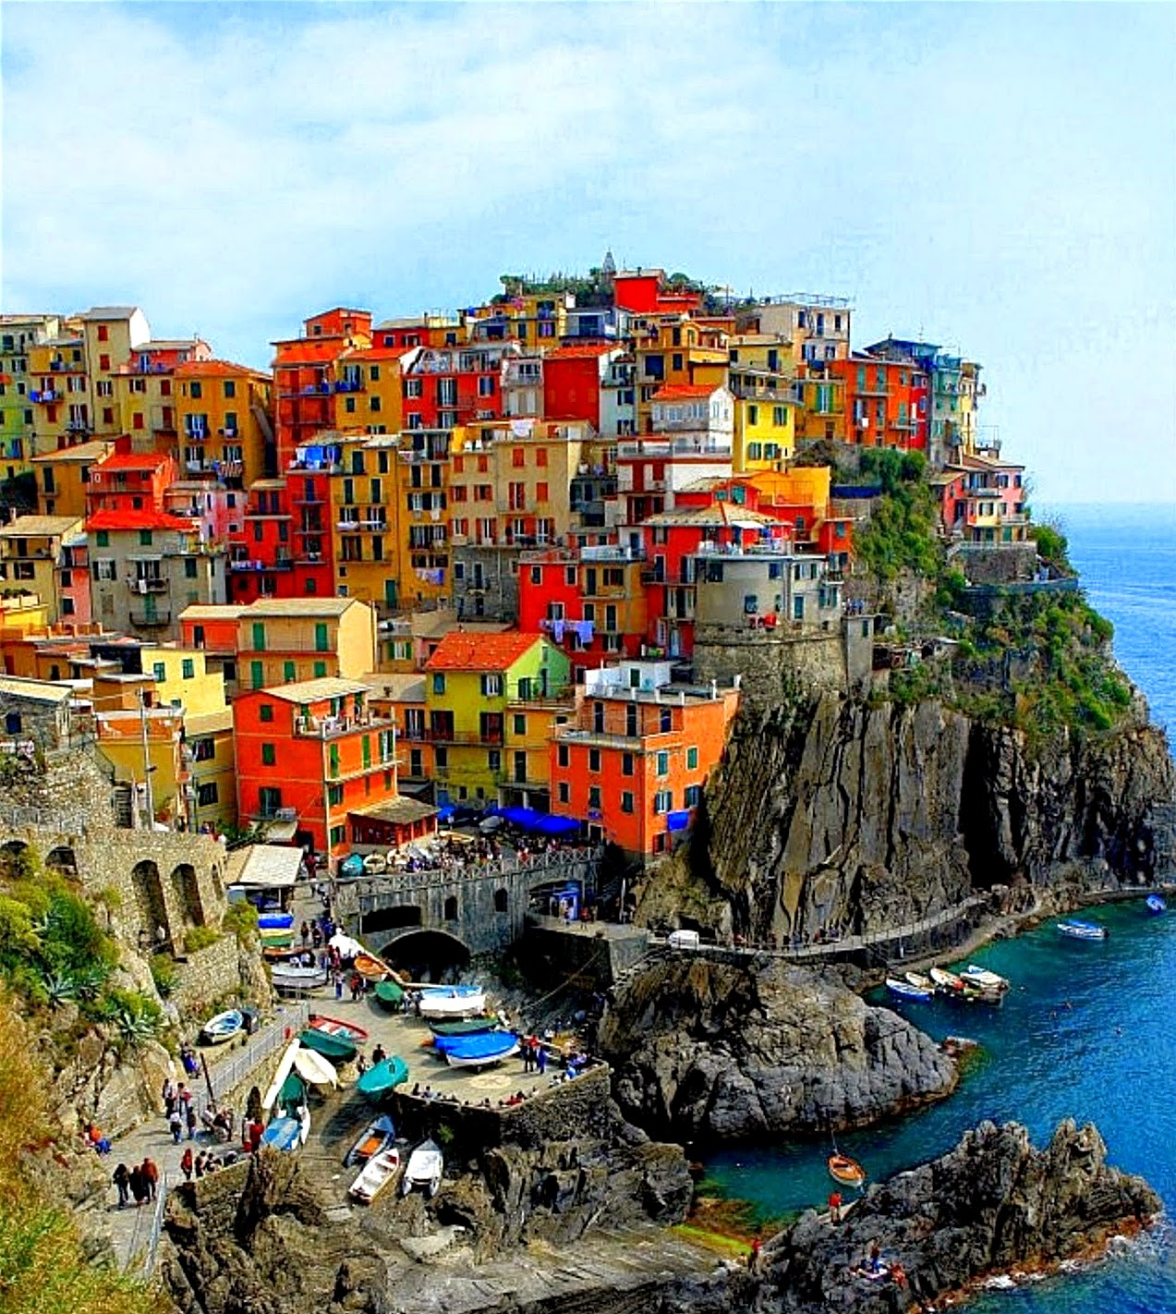

Slide 7
3. Colmar
(Francia)
Este bonito pueblo de cuento de hadas pertenece al departamento de Alsacia del Alto Rin, Francia. Pasear por sus calles disfrutando de sus edificios de estilo gótico alemán y del primer Renacimiento es toda una delicia.

Slide 8
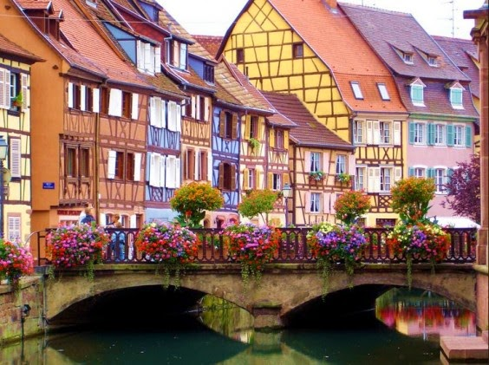

Slide 9
4. Rothenburg ob der Tauber
(Alemania)
Perteneciente al distrito de Ansbach en el Estado de Baviera, Alemania. Es una atracción turística de fama mundial por su bien conservado centro medieval en el que se han rodado películas como Chitty Chitty Bang Bang. Además, la belleza de Rothenburg ob der Tauber ha servido de inspiración para la creación del pueblo de la producción de Disney "Pinocho".

Slide 10
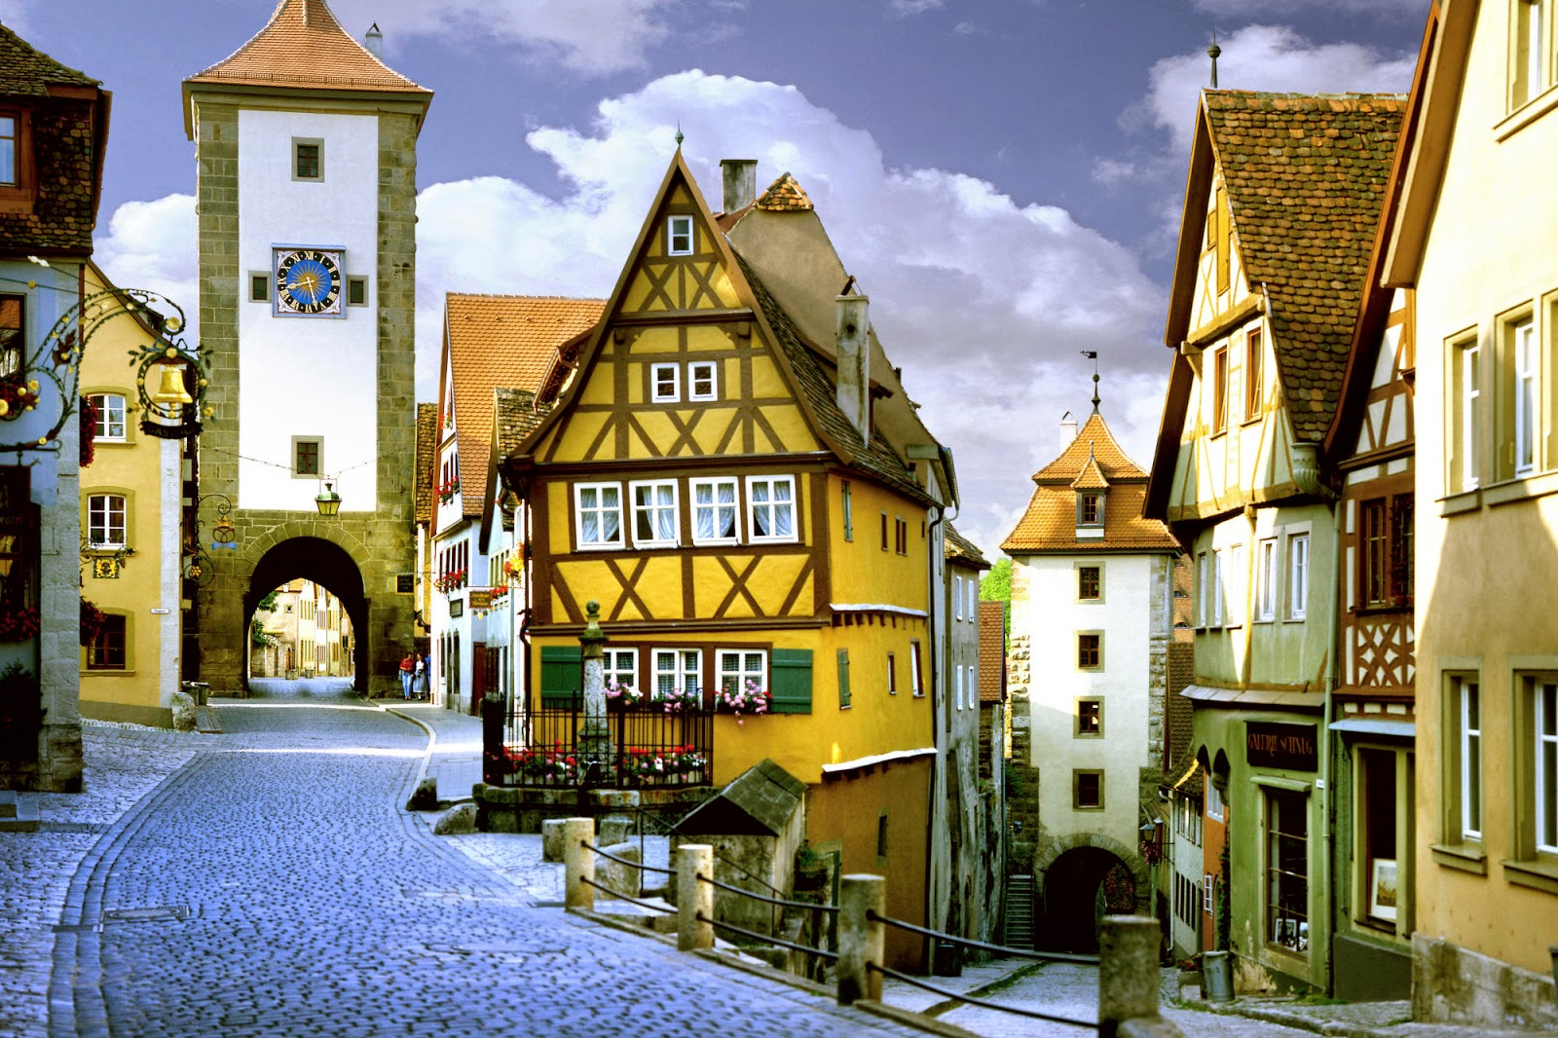

Slide 11
5. Funes
(Italia)
Es un bonito y pequeño pueblo rural enclavado en el maravilloso Valle de Funes del Tirol italiano. Posee la pequeña y preciosa Iglesia de Santa Magdalena y uno de los paisajes más bellos no solo de Europa sino de todo el planeta.

Slide 12
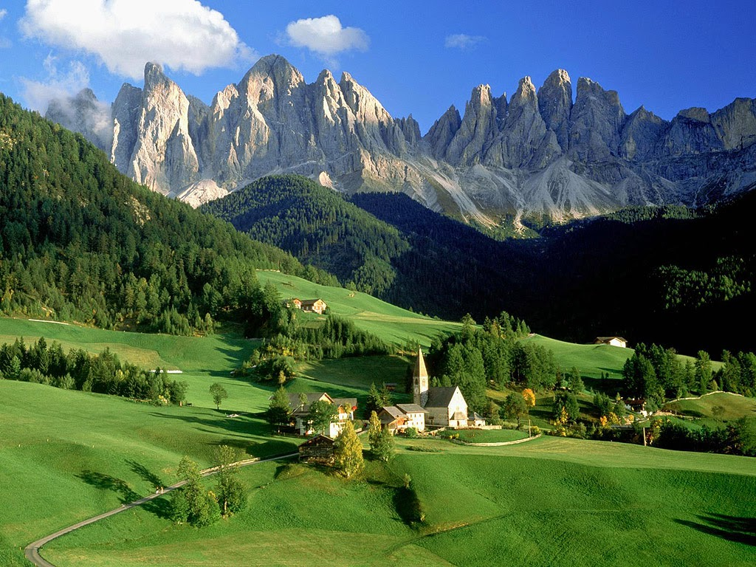

Slide 13
6. San Gimignano (Italia)
San Gimignano es un pequeño pueblo amurallado de origen medieval, erigido en lo alto de las Colinas de la Toscana, en Italia. Lo característico de este bonito pueblo son sus torres, que lo convierten en algo así como el Manhattan medieval europeo. El centro histórico de San Gimignano ha sido declarado Patrimonio de la Humanidad por la Unesco en el año 1990.

Slide 14
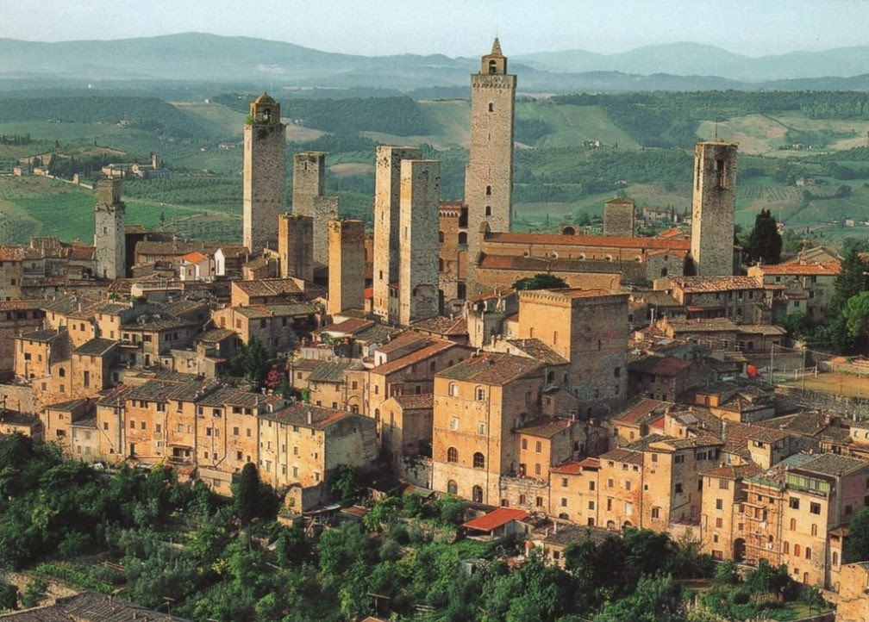

Slide 15
7. Reine
(Noruega)
Declarada en la década de los 70, la localidad más bonita de Noruega. Reine es puerto comercial desde 1793 y un destino habitual entre los cruceros por los Fiordos noruegos. Situada en las Islas Lofoten, es una localidad muy pintoresca rodeada de espectaculares montañas, destino obligado para todo aquel que visite Noruega.

Slide 16
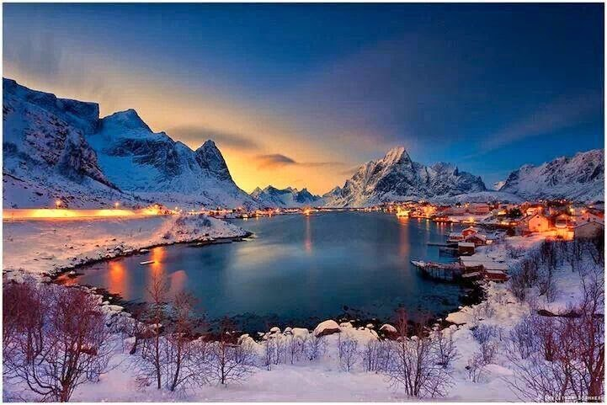

Slide 17
8. Bled
(Eslovenia)
Bled es una población situada a orillas del lago Bled en los Alpes Julianos (Eslovenia). Es conocida sobre todo por su popular lago glacial así como por los castillos e iglesias situadas en los bosques de los alrededores. Atrae todos los años a un buen número de turistas, muchos de ellos de la aristocracia europea.

Slide 18
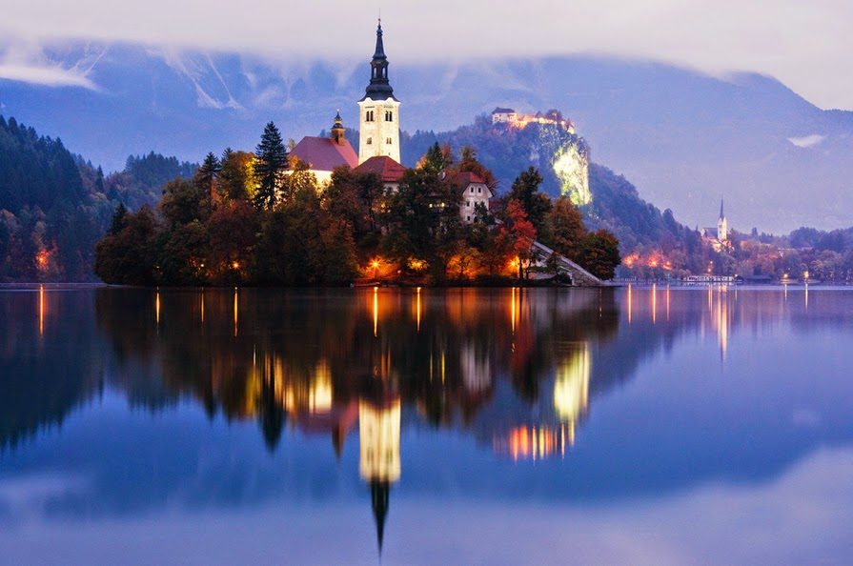

Slide 19
9. Monte Saint-Michel
(Francia)
Su espectacular arquitectura y su bahía, hacen del monte Saint-Michel el sitio turístico más visitado de Normandía y uno de los primeros de Francia, con unos 3,2 millones de visitantes cada año. Declarado monumento histórico en 1862, el monte Saint-Michel figura desde 1979 en la lista del patrimonio de la humanidad de la Unesco y es sin lugar a dudas unos de los pueblos más bonitos de Europa.

Slide 20
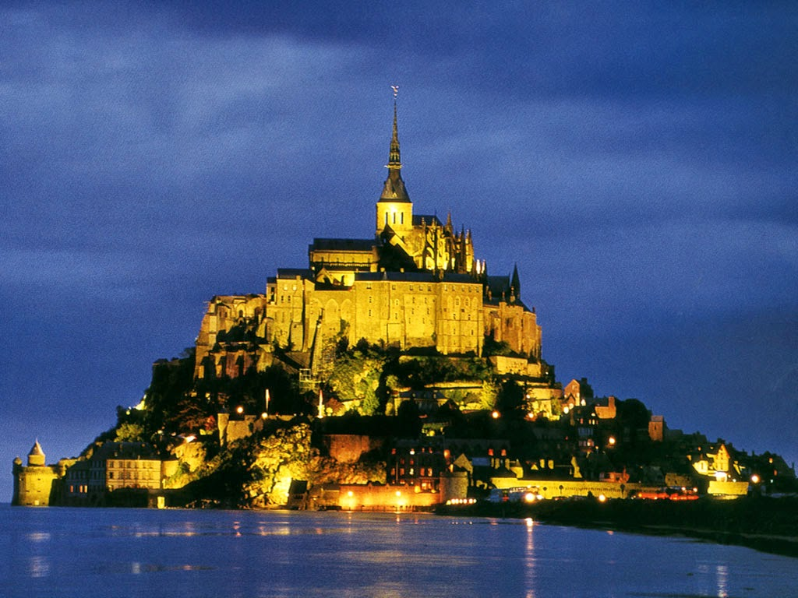

Slide 21
10. Oia
(Santorini, Grecia)
Este pequeño pueblo perteneciente a la isla de Santorini (Grecia), es referente en el turismo mundial. Cientos de visitantes llegan a Oia para contemplar su conocidísimo y bello atardecer. Oia es también conocida por sus casas blancas en el acantilado del volcán y por sus populares iglesias con cúpulas azules.

Slide 22
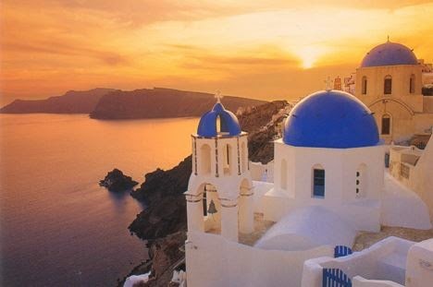

Slide 23
11. Gruyeres
(Suiza)
Gruyeres es una ciudad histórica y comuna suiza del cantón de Friburgo. El paraje donde se encuentra junto con sus construcciones y su castillo medieval donde residieron diecinueve condes, la convierten en uno de los pueblos más bonitos de Europa.

Slide 24
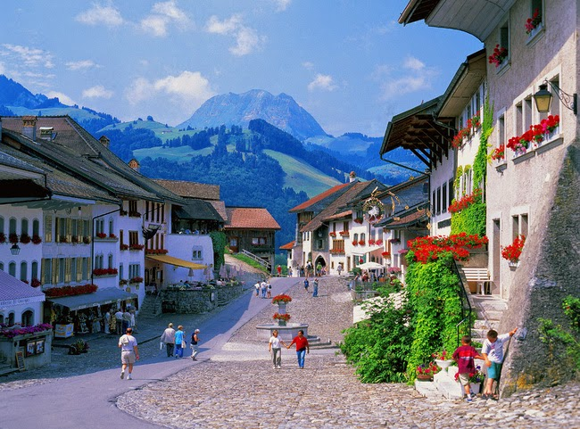

Slide 25
12. Mortsund
(Noruega)
Mortsund es un bellísimo enclave noruego, refugio para pescadores. Su extraordinaria belleza enclavada en medio de la naturaleza invita al visitante a no querer abandonar jamás este bonito y remoto lugar de Europa.

Slide 26
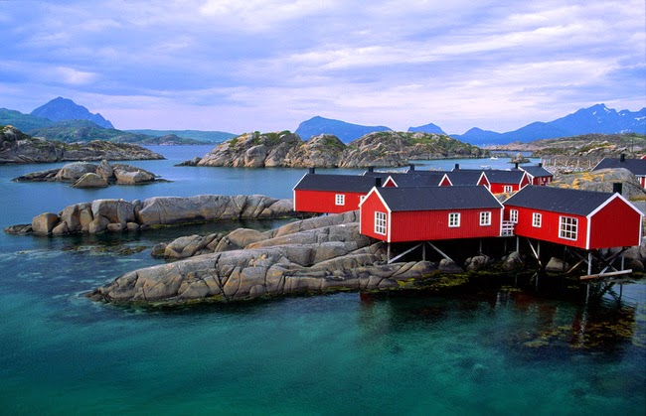

Slide 27
13. Mykonos Town
(Grecia)
Mykonos Town o Chora, como también se la conoce, es un pequeño y bonito pueblo perteneciente a la isla de Mykonos (Grecia). Su belleza es extraordinaria, está formado por pequeñas casas blancas y cuadradas, que tienen sus balcones, puertas y ventanas pintadas en colores. Sus laberínticas callejuelas invitan al visitante a perderse en ellas. Sin duda es uno de los pueblos más bonitos de Europa digno de estar en esta lista.

Slide 28
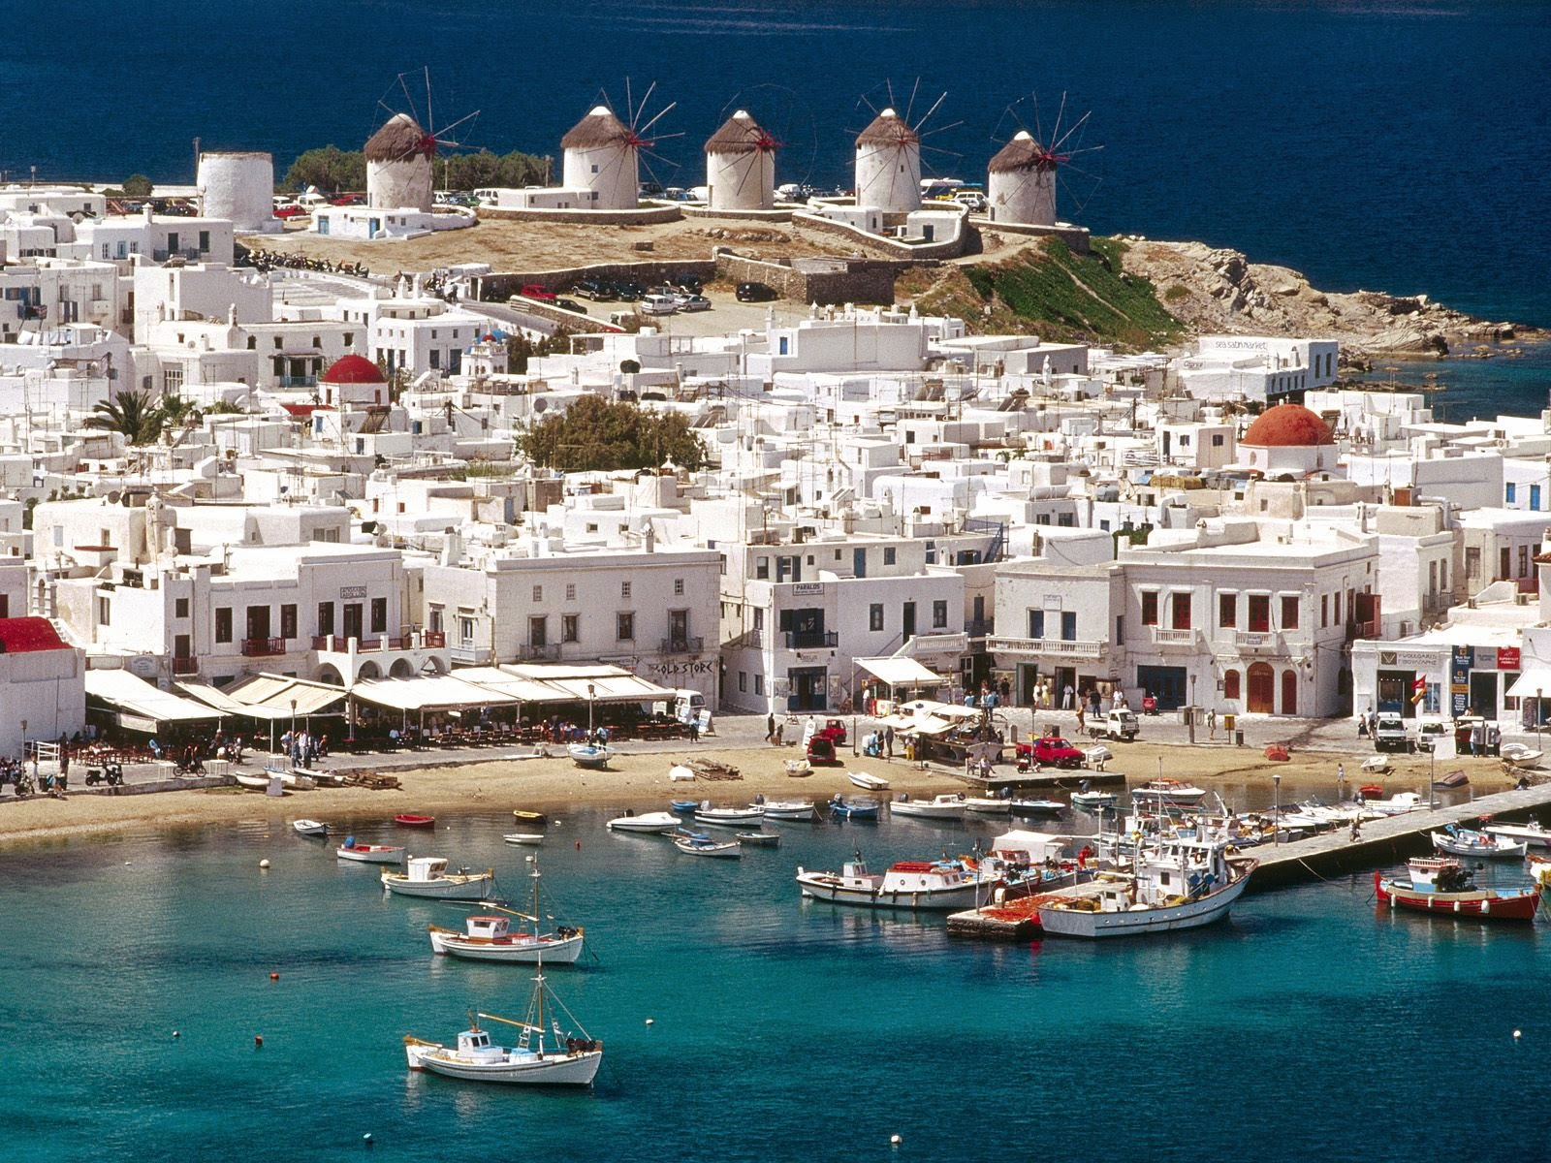

Slide 29
14. Gengenbach
(Alemania)
Este pequeño pueblo de cuento, se encuentra en el sur de Alemania, en el borde de la Selva Negra, en el Distrito de Ortenau, Baden-Wurtemberg. Su extraordinaria belleza ha sido motivo para que la ciudad haya sido elegida como fondo de varias películas, como por ejemplo, Charlie y la fábrica de chocolate.

Slide 30
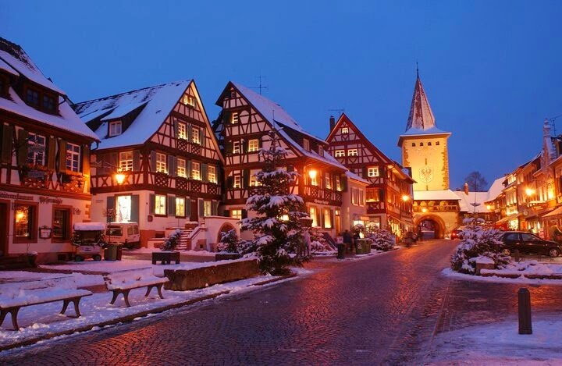

Slide 31
15. Dinant
(Bélgica)
Este pueblo, o pequeña ciudad, de tan sólo unos 14.000 habitantes es uno de los rincones más bonitos, pintorescos y espectaculares de Bélgica. Está ubicado a orillas del río Moza y encajonado entre macizos rocosos, lo que hace de esta localidad algo inigualable.

Slide 32
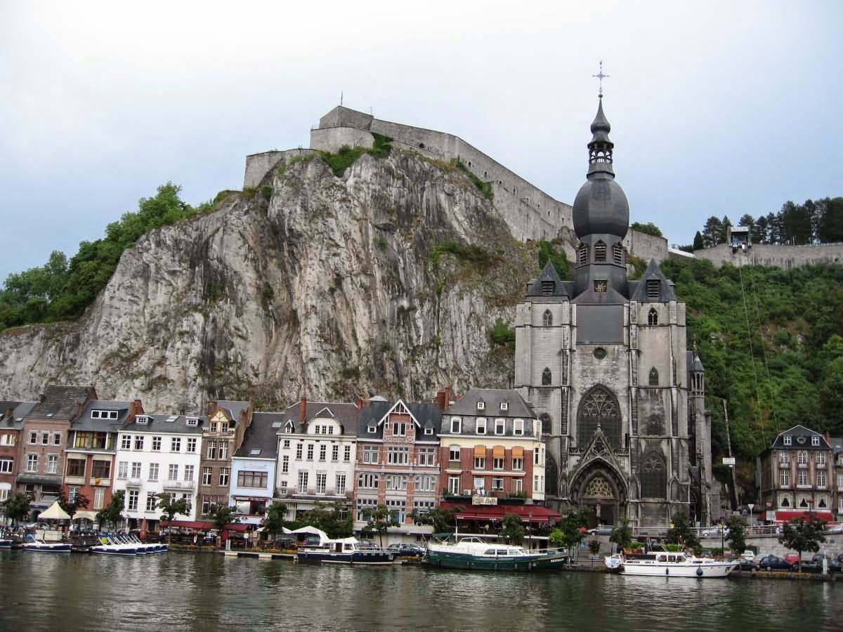

Slide 33
16. Freudenberg
(Alemania)
La pequeña localidad de Freudenberg es quizás, uno de los pueblos más bonitos y con más encanto de Alemania y Europa. Se encuentra en el distrito de Siegen-Wittgenstein, en Renania del Norte-Westfalia.
En el núcleo del pueblo, en la zona llamada Alter Flecken, se puede observar un montón de casas con entramado de madera, en blanco y negro y alineadas como si estuvieran formando filas. Es la imagen más característica y también más fotografiada de Freudenberg.

Slide 34
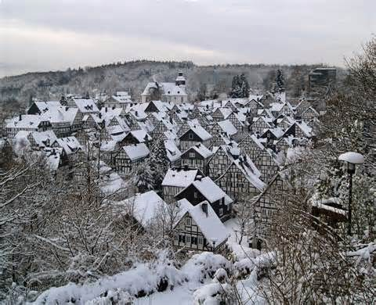

Slide 35
17. Bibury
(Inglaterra)
Para muchos, entre ellos el poeta William Morris, Bibury es el pueblo más bonito de Inglaterra. Sus viviendas del siglo XIV te trasladarán a otra época. Absoluto merecedor de formar parte de esta lista.

Slide 36
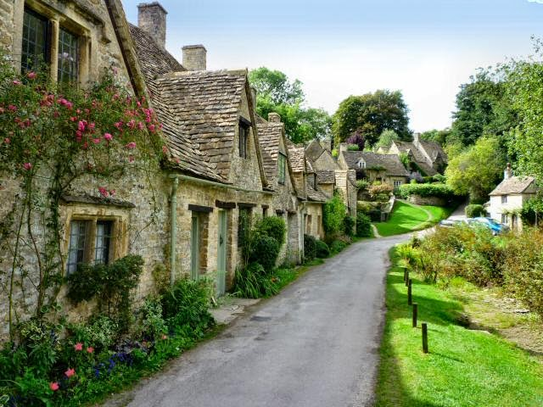

Slide 37
18. Tropea
(Italia)
Este bello municipio italiano se encuentra en la costa de Calabria y es uno de los principales puntos de veraneo de las costas italianas, una de sus peculiaridades es el enorme precipicio que da a la playa convirtiendo a Tropea en un municipio tan bonito como único.

Slide 38
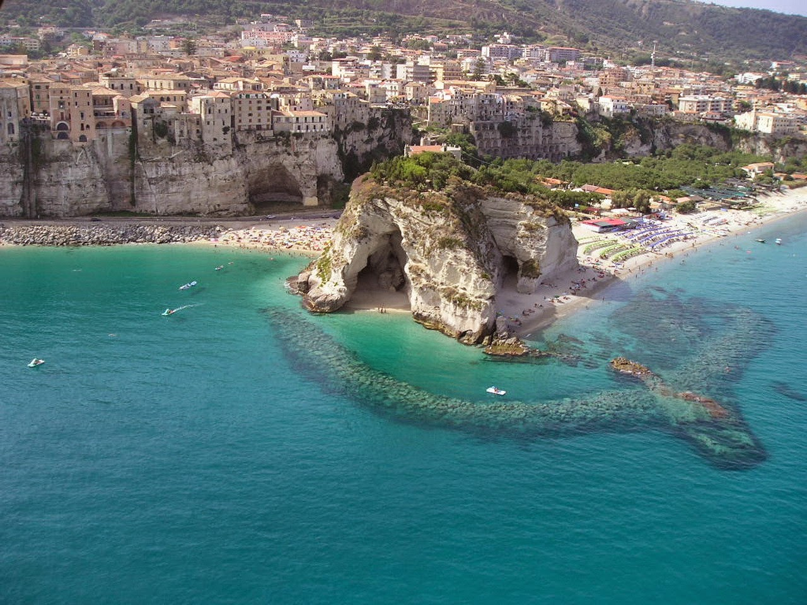

Slide 39
19. Ronda
(Málaga, España)
Situada en plena serranía, al noroeste de la provincia de Málaga, (España). Este municipio de tradición torera está situado en un entorno privilegiado. Ronda asoma a un enorme y espectacular precipicio, lo que la convierte en uno de los pueblos más bonitos de Europa.

Slide 40
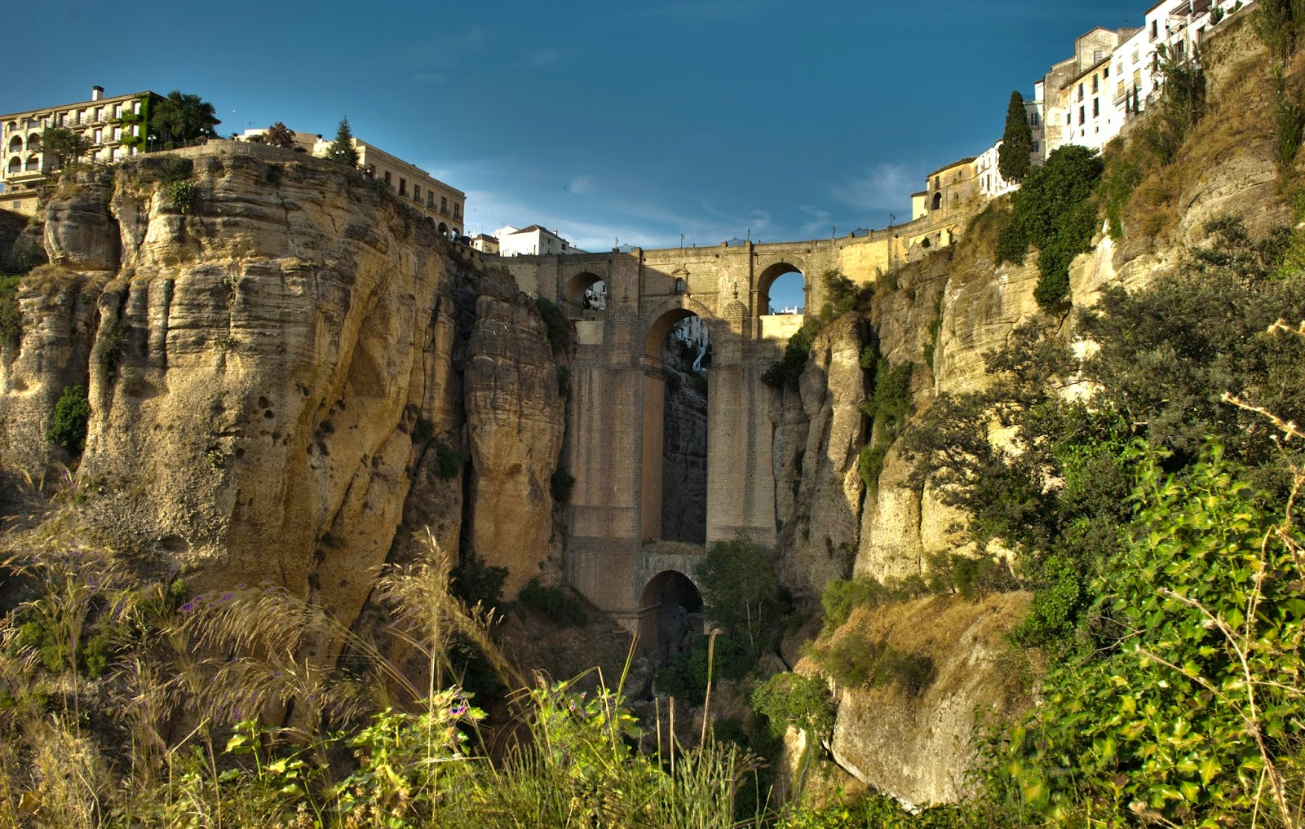

Slide 41
20. Castle Combe
(Inglaterra)
Este pequeño pueblo de tan solo 350 habitantes se encuentra en Wiltshire, Inglaterra. Este remanso de paz y tranquilidad ha sido clasificado como el segundo mejor pueblo por "The Times" y sin duda es uno de los pueblos más bonitos de Europa.

Slide 42
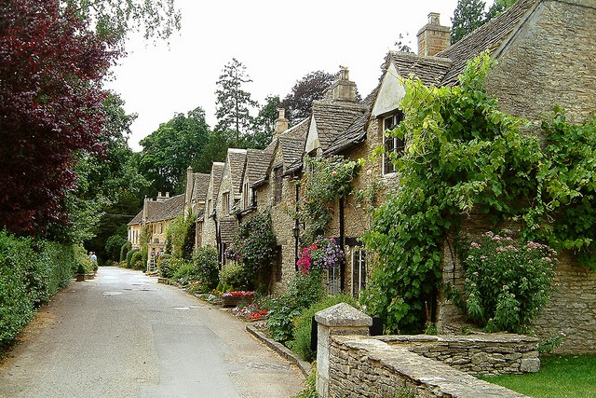

Slide 43
21. Mürren
(Suiza)
Es el pueblo más alto y más bello del Cantón de Berna (Suiza), hallándose a una altura de 1.650 metros por encima del valle Lauterbrunnental.
Desde este bonito pueblo se puede apreciar una vista de tres de las montañas más famosas de Suiza: el Eiger, el Mönch y el Jungfrau. El turismo es muy popular en verano e invierno. Mürren tiene una población de sólo 450 personas, pero una capacidad hotelera de 2.000 camas.

Slide 44
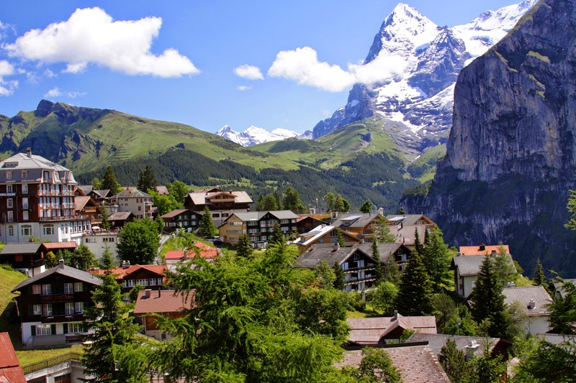

Slide 45
22. Josselin
(Francia)
Situada en la Bretaña francesa es un bonito pueblo de cuento conocido no sólo por su belleza sino también por su afamado e impresionante castillo construido aproximadamente en el año 1008.

Slide 46
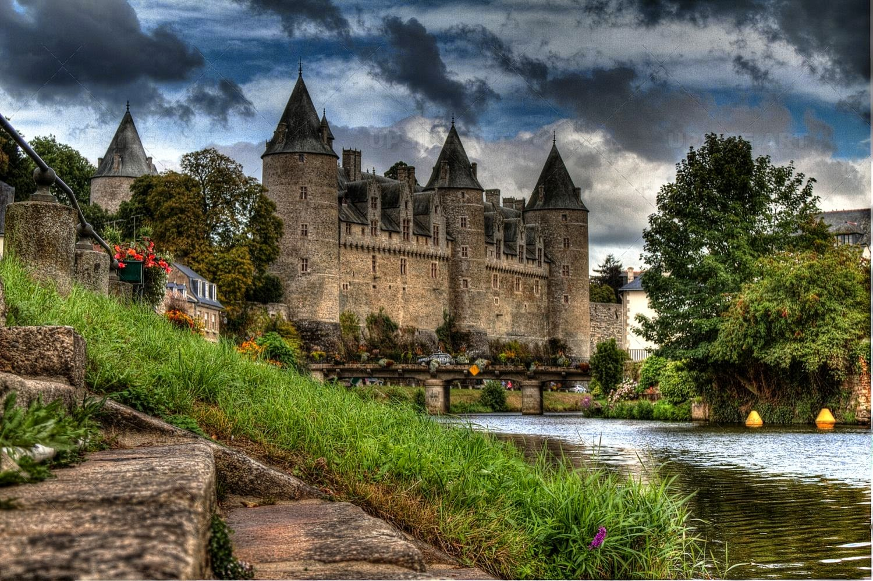

Slide 47
23. La Roque Gageac
(Francia)
Ubicada al pie de un acantilado, a orillas del río Dordoña, esta localidad francesa ocupada desde la prehistoria, es uno de los pueblos más bonitos de Europa. Sufrió una catástrofe en enero de 1957 cuando un bloque de 5000 m³ de roca se separó y cayó al pueblo, destruyendo una decena de casas, matando a varias personas y cortando la carretera durante años. La Roque-Gageac se reconstruyó con un nuevo aspecto, pero sin traicionar a sus peculiaridades, ésto le permitió adjudicarse el título de los "Los pueblos más bonitos de Francia".

Slide 48
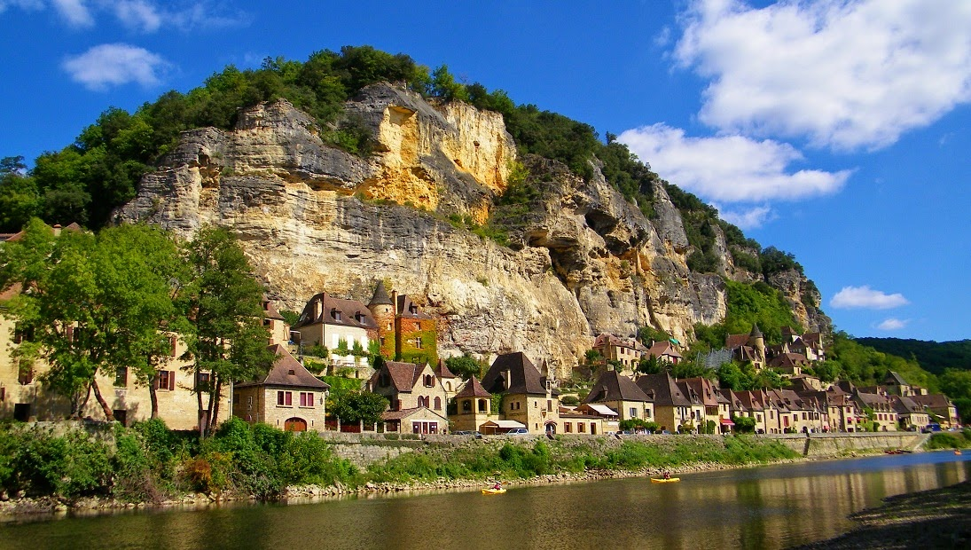

Slide 49
24. Vernazza
(Italia)
Es una de las cinco joyas que conforman la zona de "Cinque Terre" (Italia); cinco pequeños pueblos pesqueros patrimonio de la humanidad. Elegir alguno de los cinco es una tarea casi imposible. Vernazza es quizás el que mejor ha conservado el aspecto de ciudadela marinera.

Slide 50
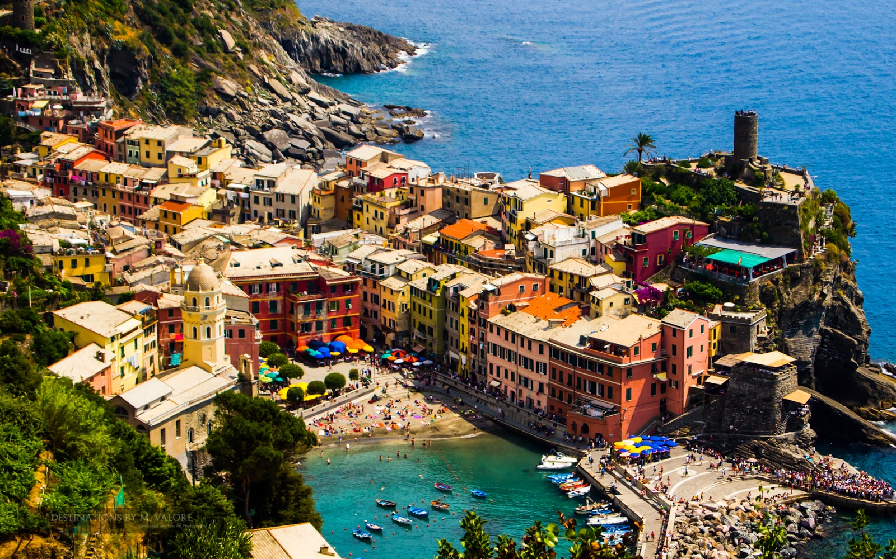

Slide 51
25. Albarracín
(Teruel, España)
Este pequeño y bonito pueblo medieval de tan solo 1.097 habitantes se encuentra en la provincia de Teruel (España), y suele ocupar las primeras posiciones en todos los rankings de los pueblos más bonitos de España. Es Monumento Nacional desde 1961; posee la Medalla de Oro al mérito en las Bellas Artes de 1996, y se encuentra propuesto por la Unesco para ser declarado Patrimonio de la Humanidad.

Slide 52
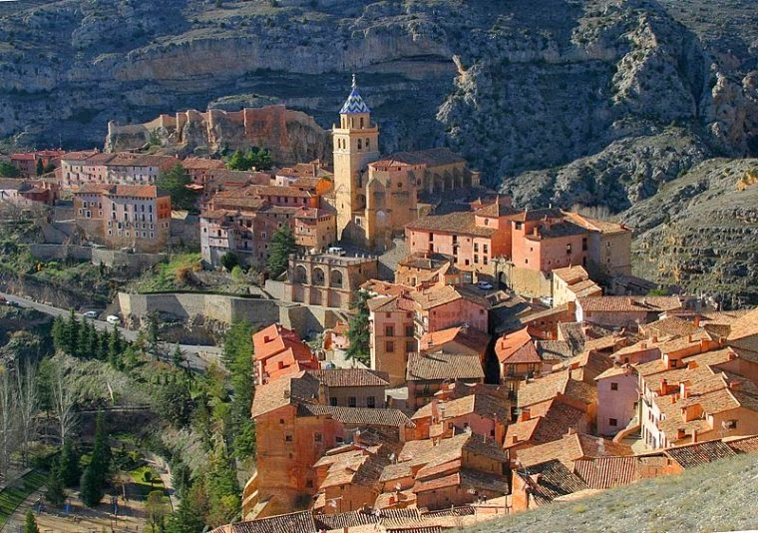

Slide 53







¿Te ha gustado?
Puedes ver más entrando
Aquí
Además puedes recibir powerpoints en tu correo electrónico suscribiéndote aquí:

